Slide 1


Свердловская область
ИТОГИ РЕАЛИЗАЦИИ национальных проектов
в 2019-2024 годах
Байкаловский муниципальный район
Notes:
1

Slide 2
РЕАЛИЗАЦИЯ НАЦИОНАЛЬНЫХ ПРОЕКТОВ В СВЕРДЛОВСКОЙ ОБЛАСТИ
В ПЕРИОД С 2019 ПО 2024 ГОДЫ
5 НАЦИОНАЛЬНЫХ ЦЕЛЕЙ РАЗВИТИЯ РОССИЙСКОЙ ФЕДЕРАЦИИ
(Указ Президента РФ от 21.07.2020 № 474)
Сохранение населения, здоровье
и благополучие людей
Возможности
для самореализации
и развития талантов
Достойный, эффективный труд и успешное предпринимательство
Комфортная
и безопасная среда
для жизни
Цифровая трансформация
14 НАЦИОНАЛЬНЫХ ПРОЕКТОВ РЕАЛИЗОВАНЫ НА ТЕРРИТОРИИ СВЕРДЛОВСКОЙ ОБЛАСТИ
ЗДРАВООХРАНЕНИЕ
ОБРАЗОВАНИЕ
КУЛЬТУРА
МЕЖДУНАРОДНАЯ КООПЕРАЦИЯ
И ЭКСПОРТ
ЖИЛЬЕ И ГОРОДСКАЯ СРЕДА
ЦИФРОВАЯ ЭКОНОМИКА
РОССИЙСКОЙ ФЕДЕРАЦИИ
ДЕМОГРАФИЯ
ТУРИЗМ И ИНДУСТРИЯ ГОСТЕПРИИМСТВА
БКД
БАС
ЭКОЛОГИЯ
ПРОИЗВОДИТЕЛЬНОСТЬ ТРУДА
МСП
НАУКА И УНИВЕРСИТЕТЫ*
(Кампусы)
В 2024 году в Свердловской области завершена реализация 46 РЕГИОНАЛЬНЫХ ПРОЕКТОВ
Финансирование национальных проектов, млрд. рублей
Уровень кассового исполнения, 2024 год
Уровень достижения РП, 2024 год
95,2%
41,77
46,7
41,77
31,86
38,11
36
ФБ – 91%
ОБ – 98,5%
99,7%
92,1%
Среднее значение по РФ
94%
Среднее значение по УрФО
* – проект «Кампус УрФУ – центр цифровой трансформации» (в рамках национального проекта «Наука и университеты») реализовывался
без соглашения с Министерством науки и высшего образования Российской Федерации
2

Slide 3
Байкаловский муниципальный район
Финансирование национальных проектов
в 2019-2024 годах, млн. рублей

Slide 4
Результаты реализации национальных проектов
в 2019-2024 годах
Национальный проект | Параметр | Характеристика параметра | Объемы финансирования параметра, млн. рублей
Демография | Внедрение Всероссийского физкультурно -спортивного комплекса | Реализация мероприятий по поэтапному внедрению Всероссийского физкультурно -спортивного комплекса «Готов к труду и обороне» (ГТО) в МБОУ ДО «ДЮСШ» г. | 2,1 млн. руб.
Образование | Строительство школы на 550 мест | Создание условий для реализации основных и дополнительных общеобразовательных программ | 603,3 млн. руб.
Экология | Создание контейнерных площадок накопления твердых коммунальных отходов | Создано 152 контейнерных площадки для твердых коммунальных отходов | 23,9 млн. руб.

Slide 5
Результаты реализации национальных проектов
в 2019-2024 годах
Национальный проект | Параметр | Характеристика параметра | Объемы финансирования параметра, млн. рублей
Жилье и городская среда | Обеспечение жильем граждан | Предоставление социальных выплат на строительство, приобретение жилья | 75,2 млн. руб.
Жилье и городская среда | Строительство системы водоснабжения | Обеспечение жителей с. Байкалово качественной питьевой водой | 235,5 млн. руб.

Slide 6

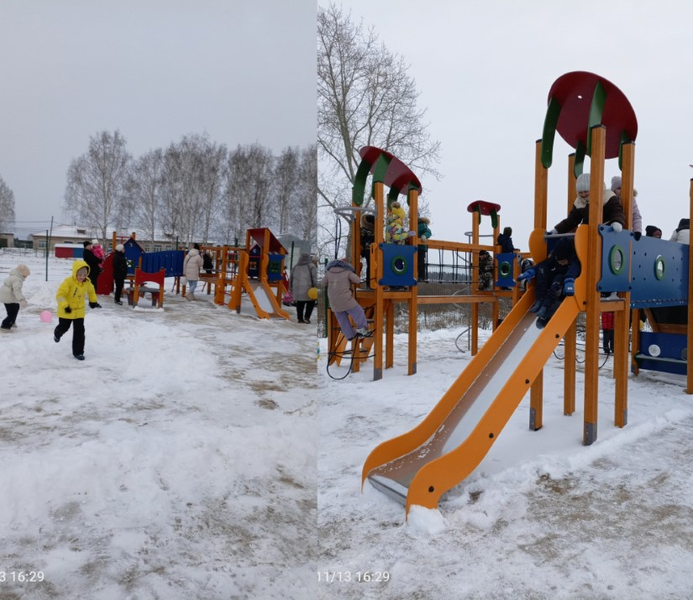
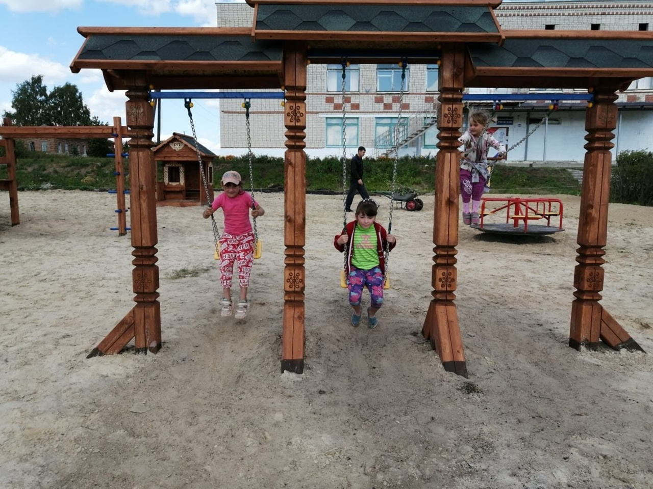
На территории Байкаловского района построены комбинированные детские спортивно-игровые площадки:
в 2019году в д.Нижняя Иленка;
в 2021 году в д. Сафонова;
в 2022 году в с. Чурманское;
в 2024 году в д. Палецкова
фото
д. Палецкова
с. Чурманское

Slide 7

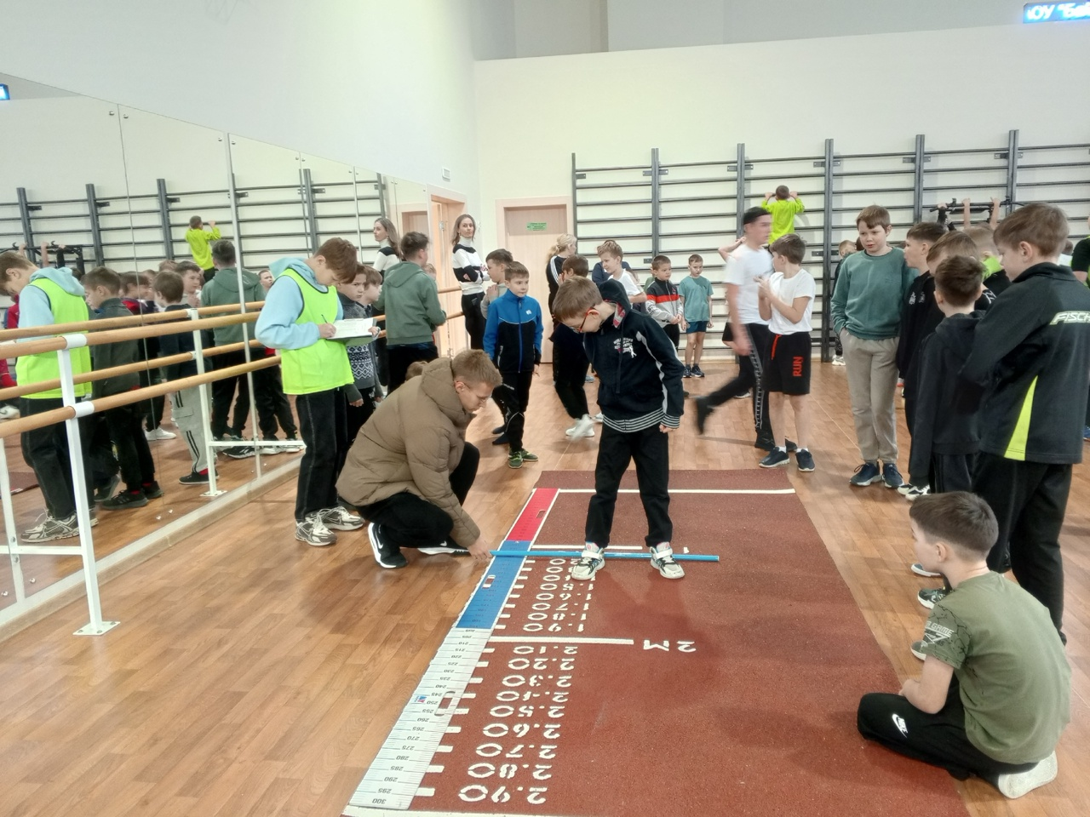
Финансирование регионального компонента национального проекта «Демография»
«Спорт – норма жизни» :
Средства направлены на развитие физкультурно- спортивного комплекса «Готов к труду и обороне» (ГТО)
 | 2020 | 2021 | 2022 | 2023 | 2024
Областной бюджет, тыс. руб. | 119,5 | 120,9 | 123,9 | 122,4 | 122,4
Местный бюджет, тыс. руб. | 512,0 | 518,0 | 290,0 | 521,6 | 576,9
итого, тыс. руб. | 170,7 | 172,7 | 413,9 | 644,0 | 699,3
фото
…

Slide 8

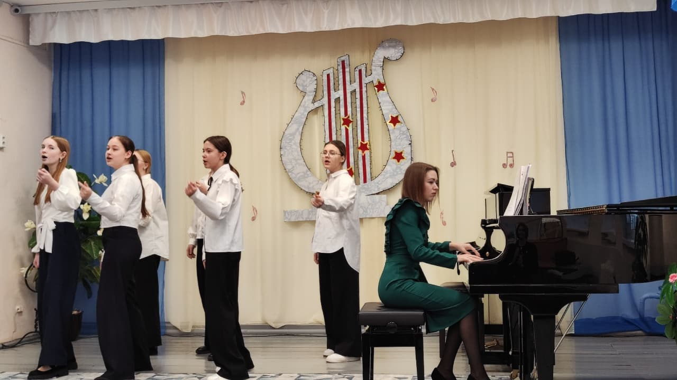
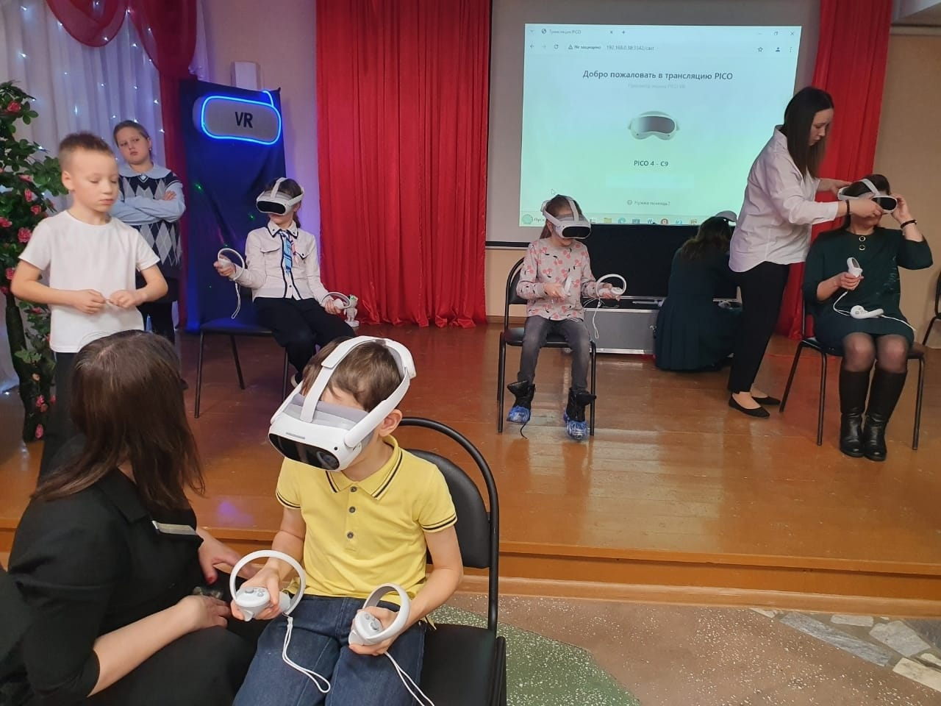
В рамках инициативного бюджетирования в 2024 году приобретен класс виртуальной реальности в ДО Байкаловский ДЮЦ «Созвездие» -7465,0 тыс. руб.
2024 год
В рамках инициативного бюджетирования приобретен рояль в МБУ ДО Байкаловский ДШИ -2350,0 тыс. руб.

Slide 9

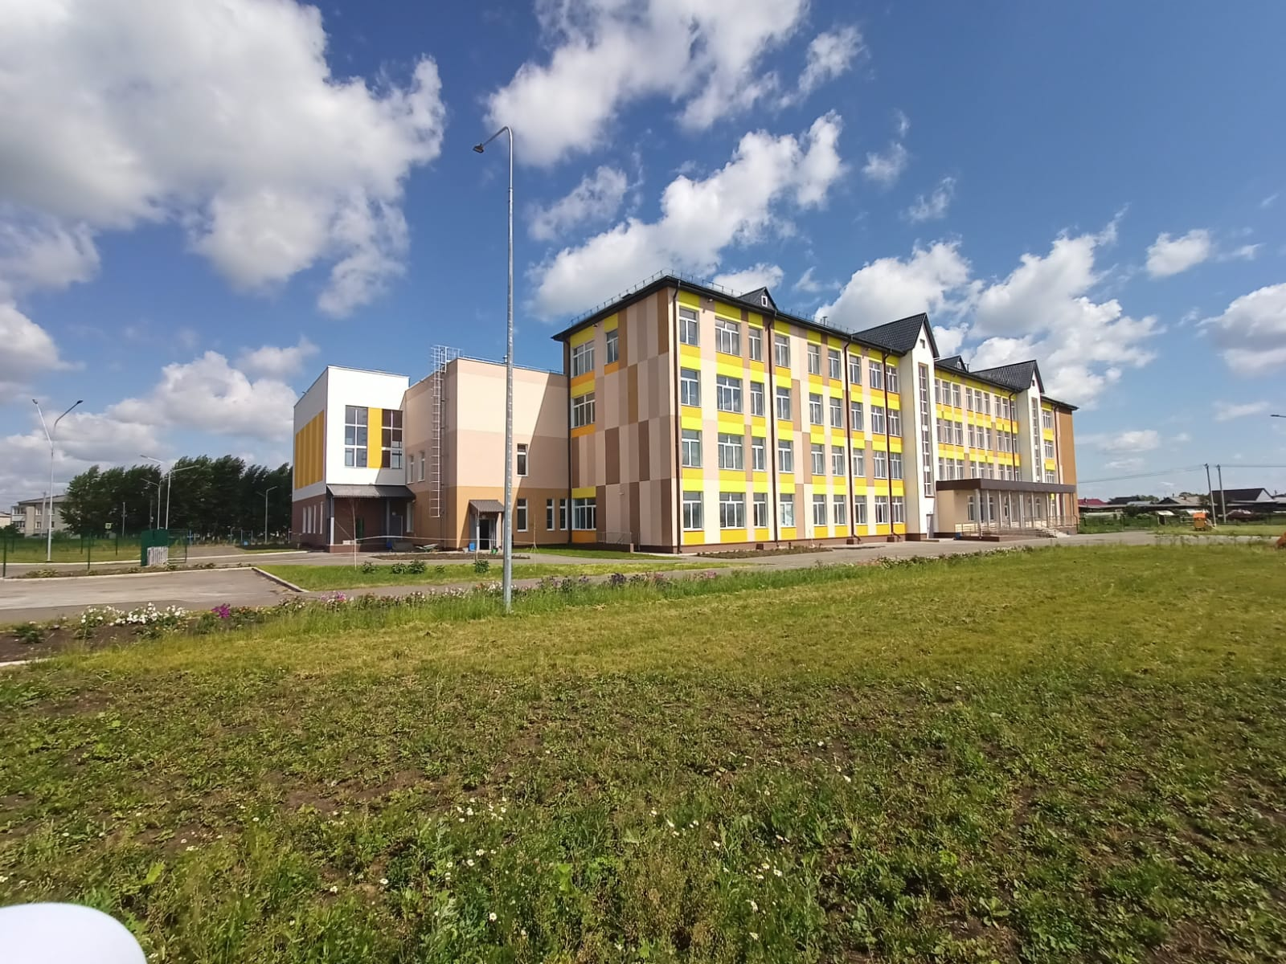
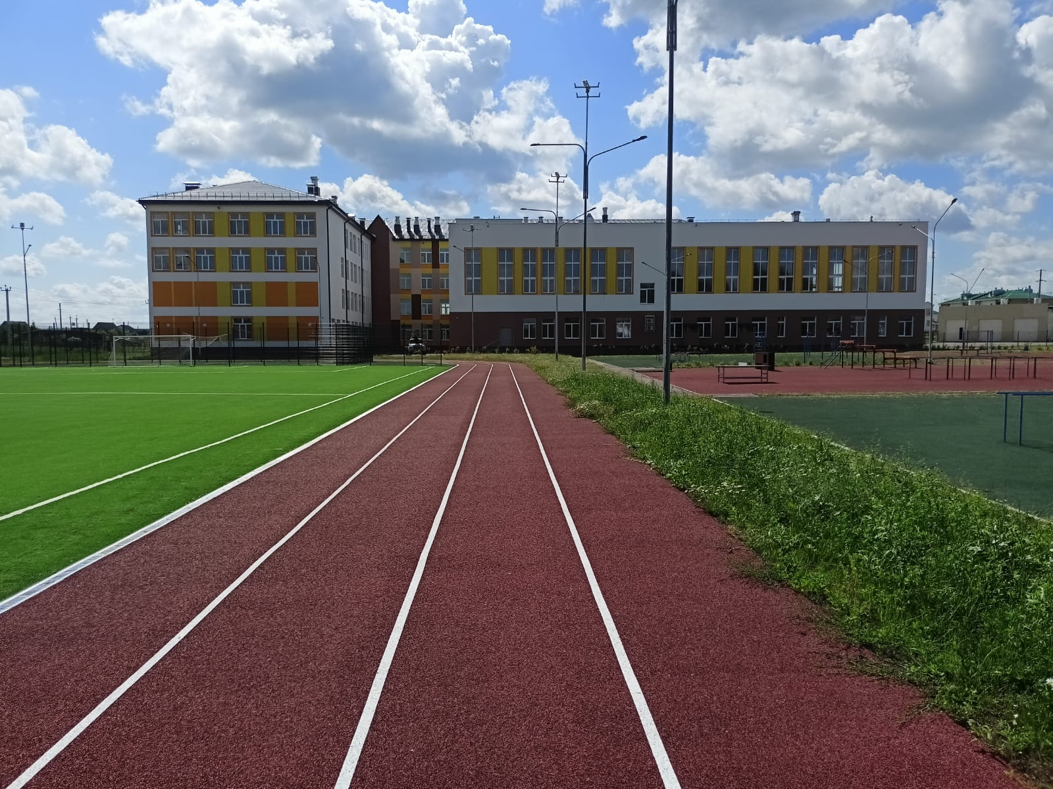
В 2020 г. -2022 г.
Построена школа на 550 мест в с.Байкалово площадью 12693,2 кв.м. Стоимость строительства составила 251,5 млн. руб.
фото
с. Байкалово ,ул.Мальгина , д.98

Slide 10

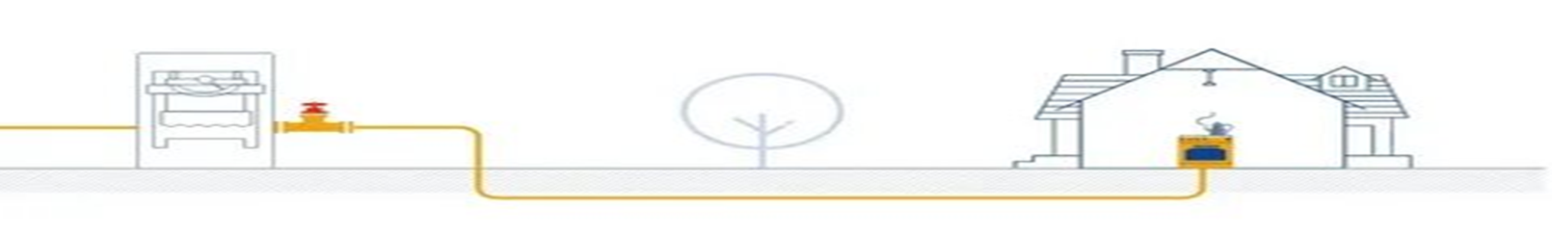
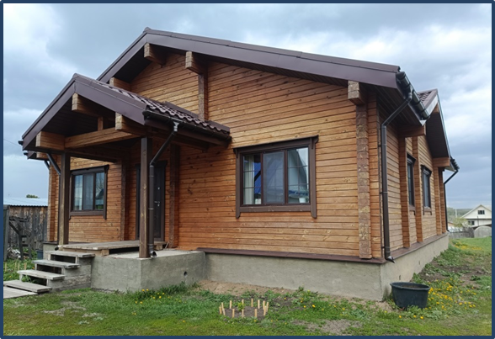
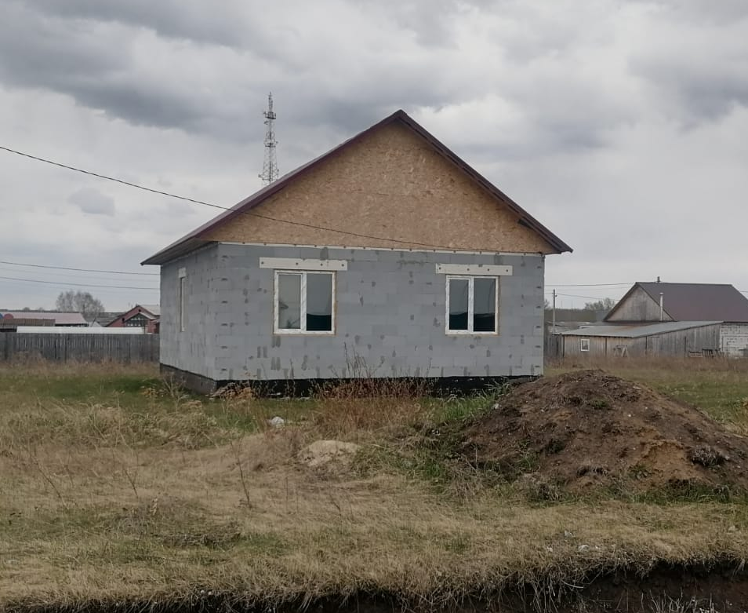
В 2019 г. построен Газопровод среднего давления в с. Байкалово площадью 1100 кв.м. Стоимость строительства составила 3241,0 тыс. руб.
2021 г. Строительство 3-х этажного многоквартирного 2-х секционного жилого дома в с. Байкалово ул. Мальгина, д.82а.
фото
В рамках программы «Комплексное развитие сельских территорий Свердловской области», программы «Обеспечение жильем молодых семей» получили поддержку на жильё 190 человек на сумму 75,2 млн. руб.

Slide 11
реализация муниципального компонента регионального
национального проекта «Жилье»
Предоставление социальных выплат на строительство, приобретение жилья | Единица измерения | 2019 | 2020 | 2021 | 2022 | 2023 | 2024 | Итого 2019-2024
Всего направлено средств, в том числе: | Тыс. рублей | 17829,1 | 11280,9 | 13367,9 | 8062,4 | 11986,4 | 12649,0 | 75175,7
Средства федерального бюджета | Тыс. рублей | 0 | 3470,6 | 3251,8 | 476,5 | 1645,5 | 232,4 | 9076,8
Средства областного бюджета | Тыс. рублей | 12057,2 | 3193,2 | 4652,5 | 3792,8 | 5089,6 | 6105,1 | 34890,4
Средства местного бюджета | Тыс. рублей | 5771,9 | 4617,1 | 5463,6 | 3793,1 | 5251,3 | 6311,5 | 31208,5
Обеспечены жильем | человек | 24 семьи | 33 | 36 | 24 | 43 | 29

Slide 12

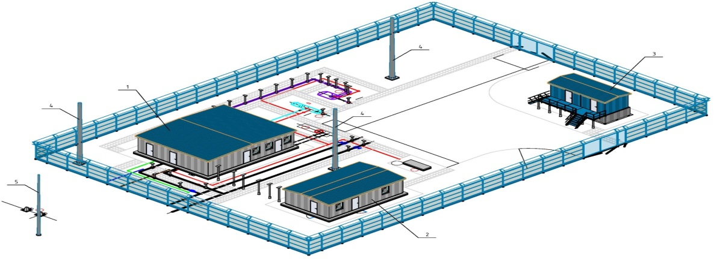
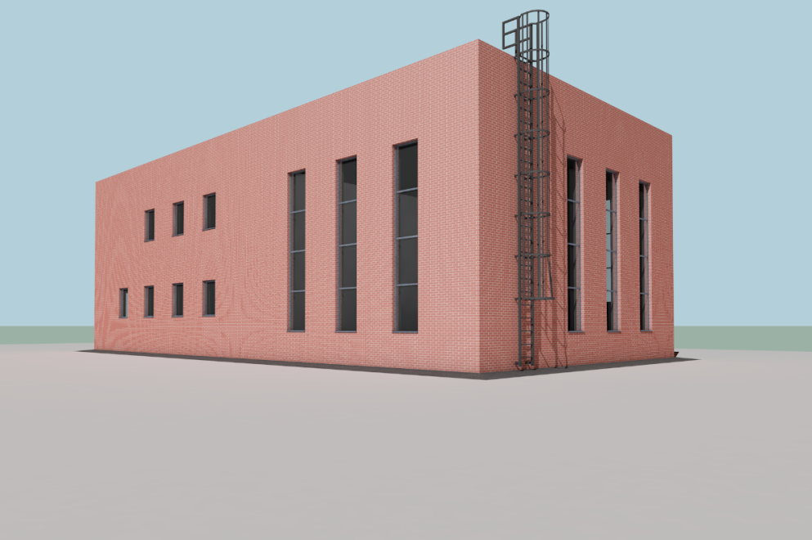
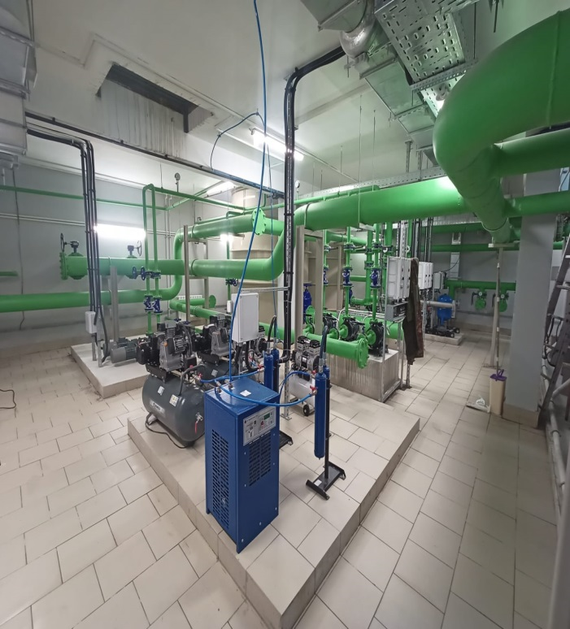
ВОДОСНАБЖЕНИЕ
Стоительство системы водоснабжения
Система водоснабжения включает в себя:
скважинный водозабор – пять площадок с насосными станциями;
водоводы от скважин до фильтровальной станции (7 км в двухтрубном исполнении);
фильтровальную станцию.
Стоимость работ составляет 235,5 млн. руб.
С. Байкалово

Slide 13
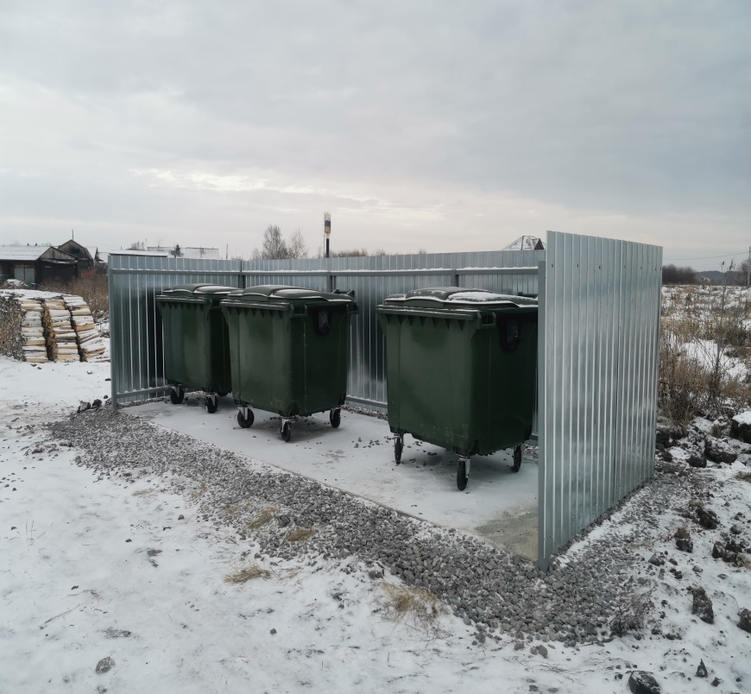

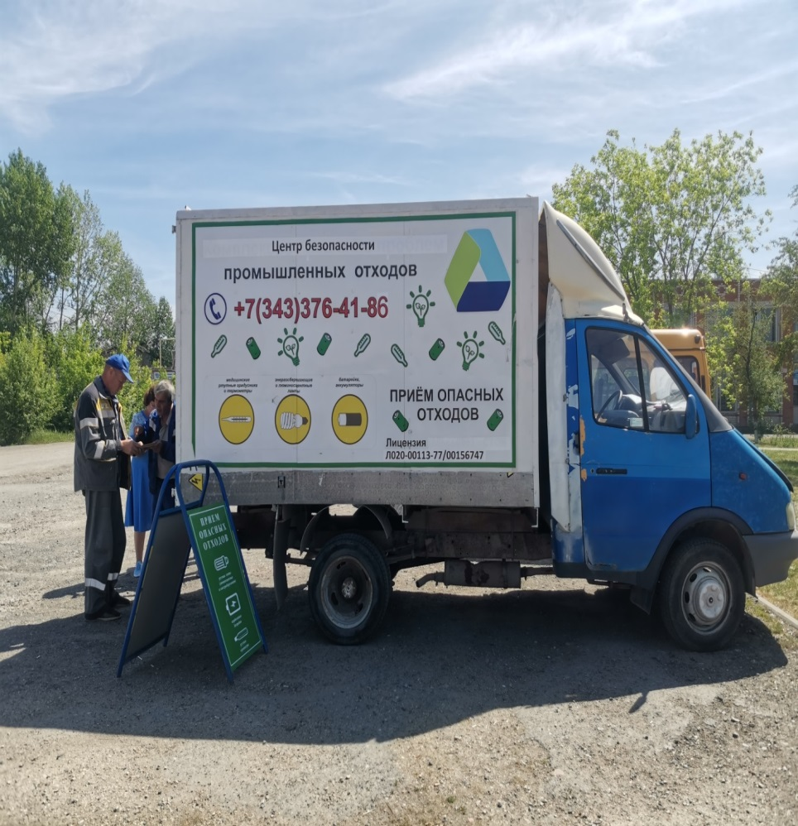
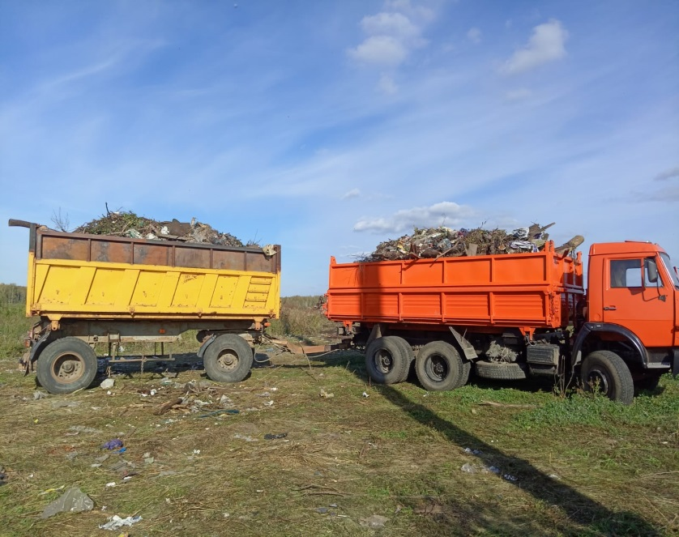
С 2019 по 2024 год создано 152 контейнерные площадки для ТКО в 27 населенных пунктах, из них 6 специальных площадок для накопления КГО.
Затрачено средств:
2019 – 3 875,41 млн. рублей
2020 – 5 529,94 млн. рублей
2021 – 5 621,12 млн. рублей
2022 – 1 353,4 млн. рублей
2023 – 2 745,23 млн. рублей
2024 – 4 751,27 млн. рублей
С 2023 года организован передвижной пункт приема ртутьсодержащих отходов от населения бесплатно.
На территории Байкаловского района организован раздельный сбор отходов. На 37 контейнерных площадках установлены железные сетки желтого цвета для пластика (34 шт.) и железные контейнеры зеленого цвета для бумаги (3 шт.)
В 2023 году приобретено контейнерное оборудование для раздельного сбора на сумму 209,4 тыс. рублей.

